Slide 1

Výstup na Matterhorn
ZŠ Hejnice
Mgr. Jan Kašpar

Slide 2
Matterhorn – 4478 m.n.m.
Hora na hranicích Švýcarska a Itálie
Dva vrcholy, na italském je kříž,
na švýcarském soška Madony
Italsky Monte Cervino
Poslední zdolaná čtyřtisícovka
První výstup r. 1865 – ze 7 horolezců
se 4 zřítili při sestupu a zahynuli
Výstupy vedou ze švýcarské i italské strany

Slide 3
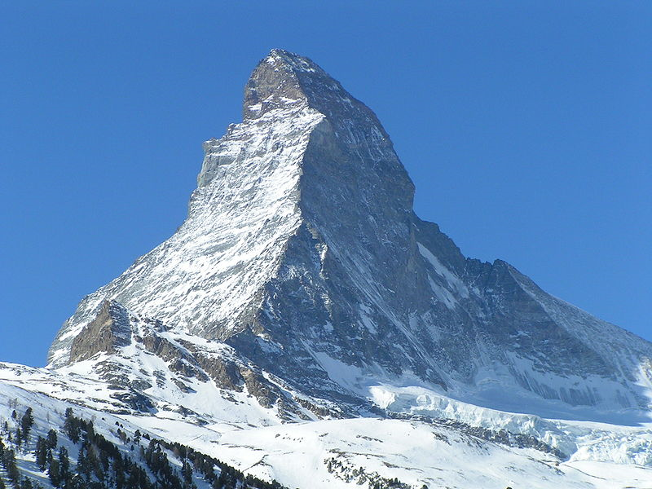
Matterhorn z Zermattu
Obr.1

Slide 4
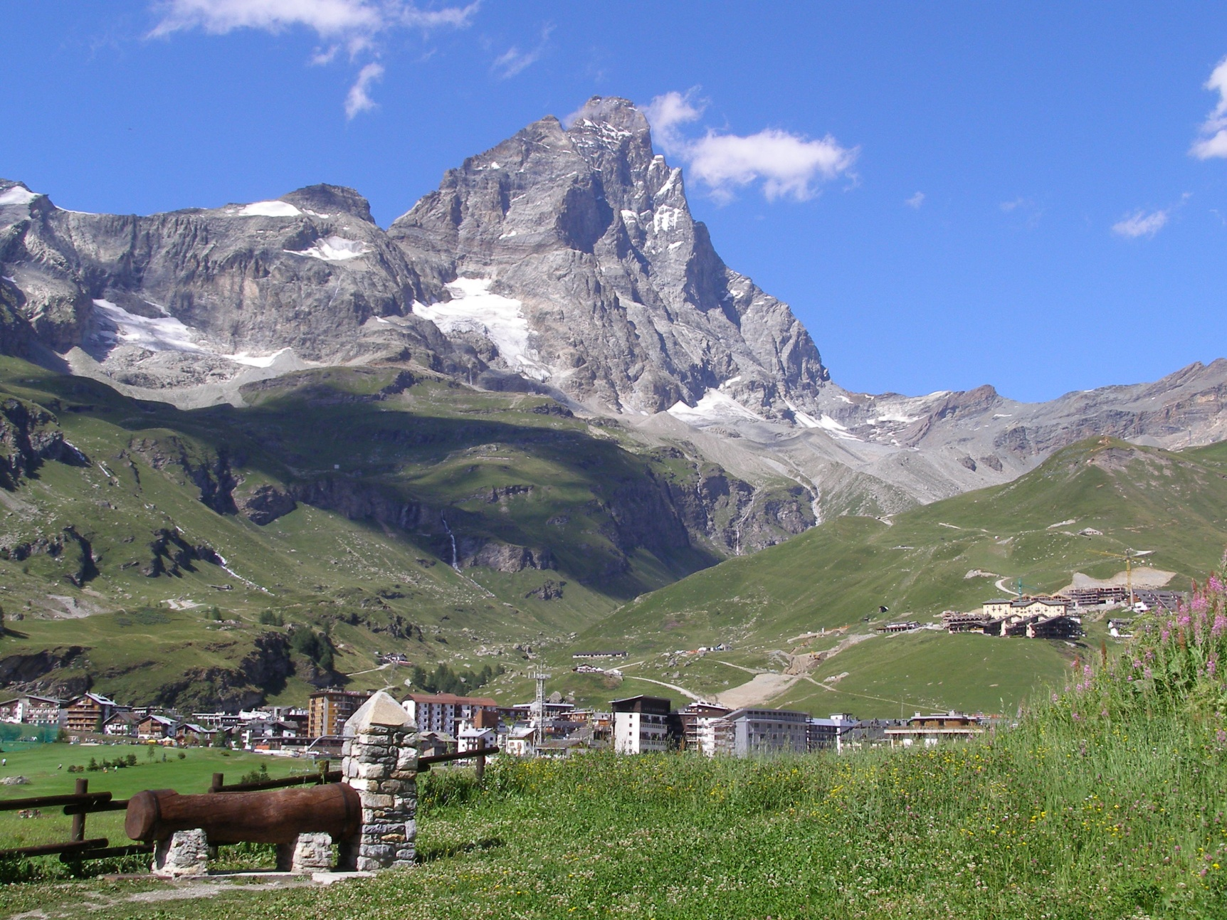
Méně známý pohled na Matterhorn z italské strany

Slide 5
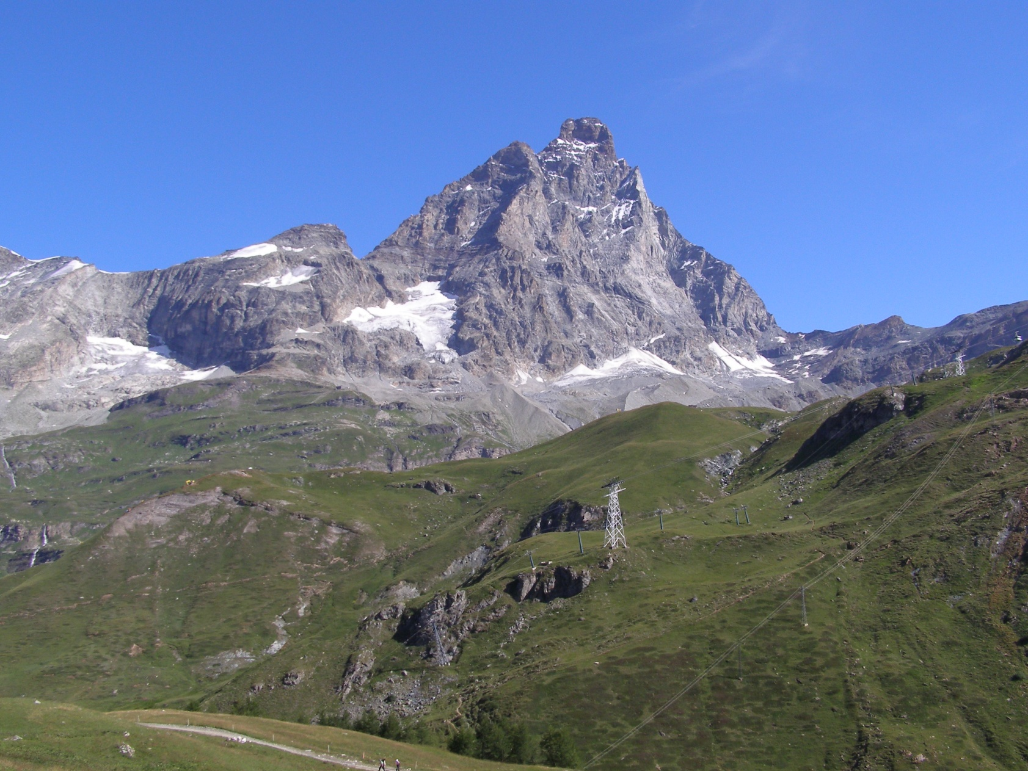
Takovéto počasí nebývá díky střetu vzduchových mas na hřebeni Matterhornu moc časté

Slide 6
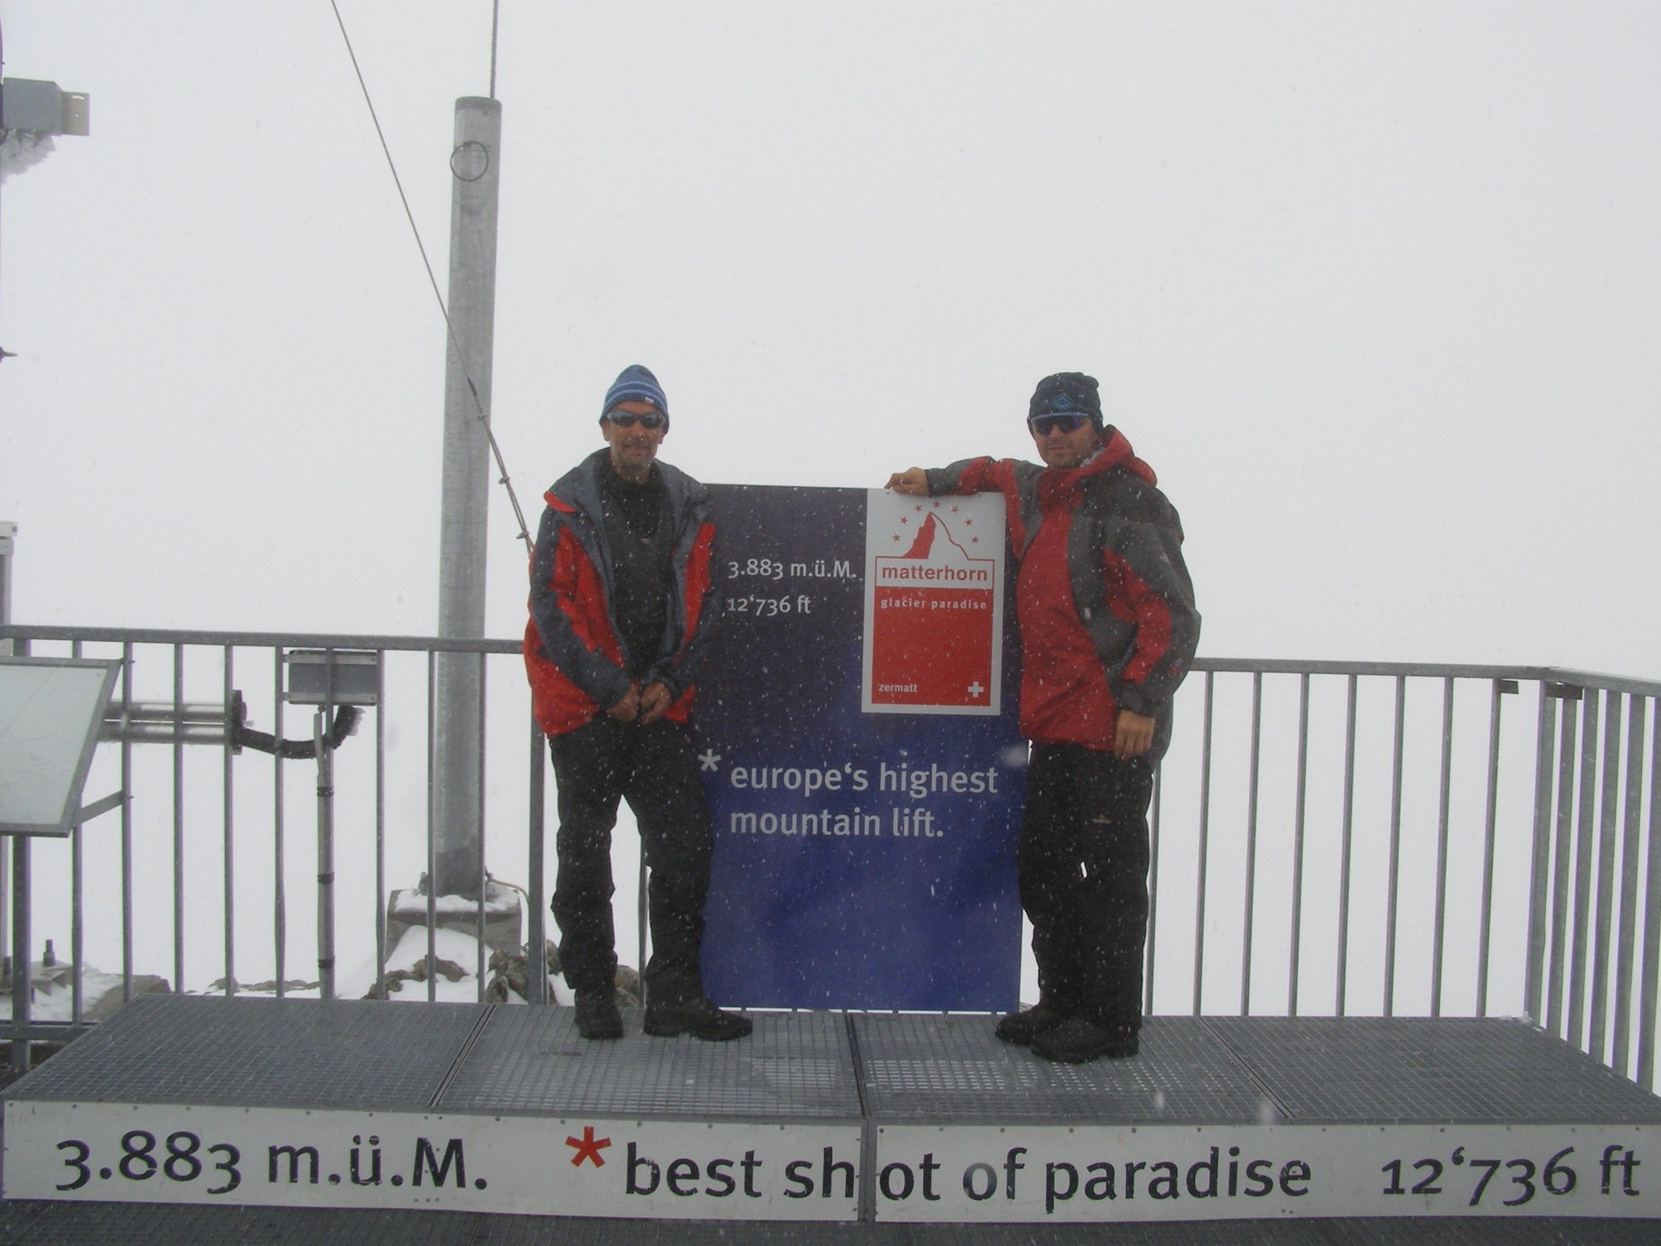
Vrcholová stanice lanovky na Malý Matterhorn, přes údolí od Velkého, nejvyšší lanovka v Evropě

Slide 7
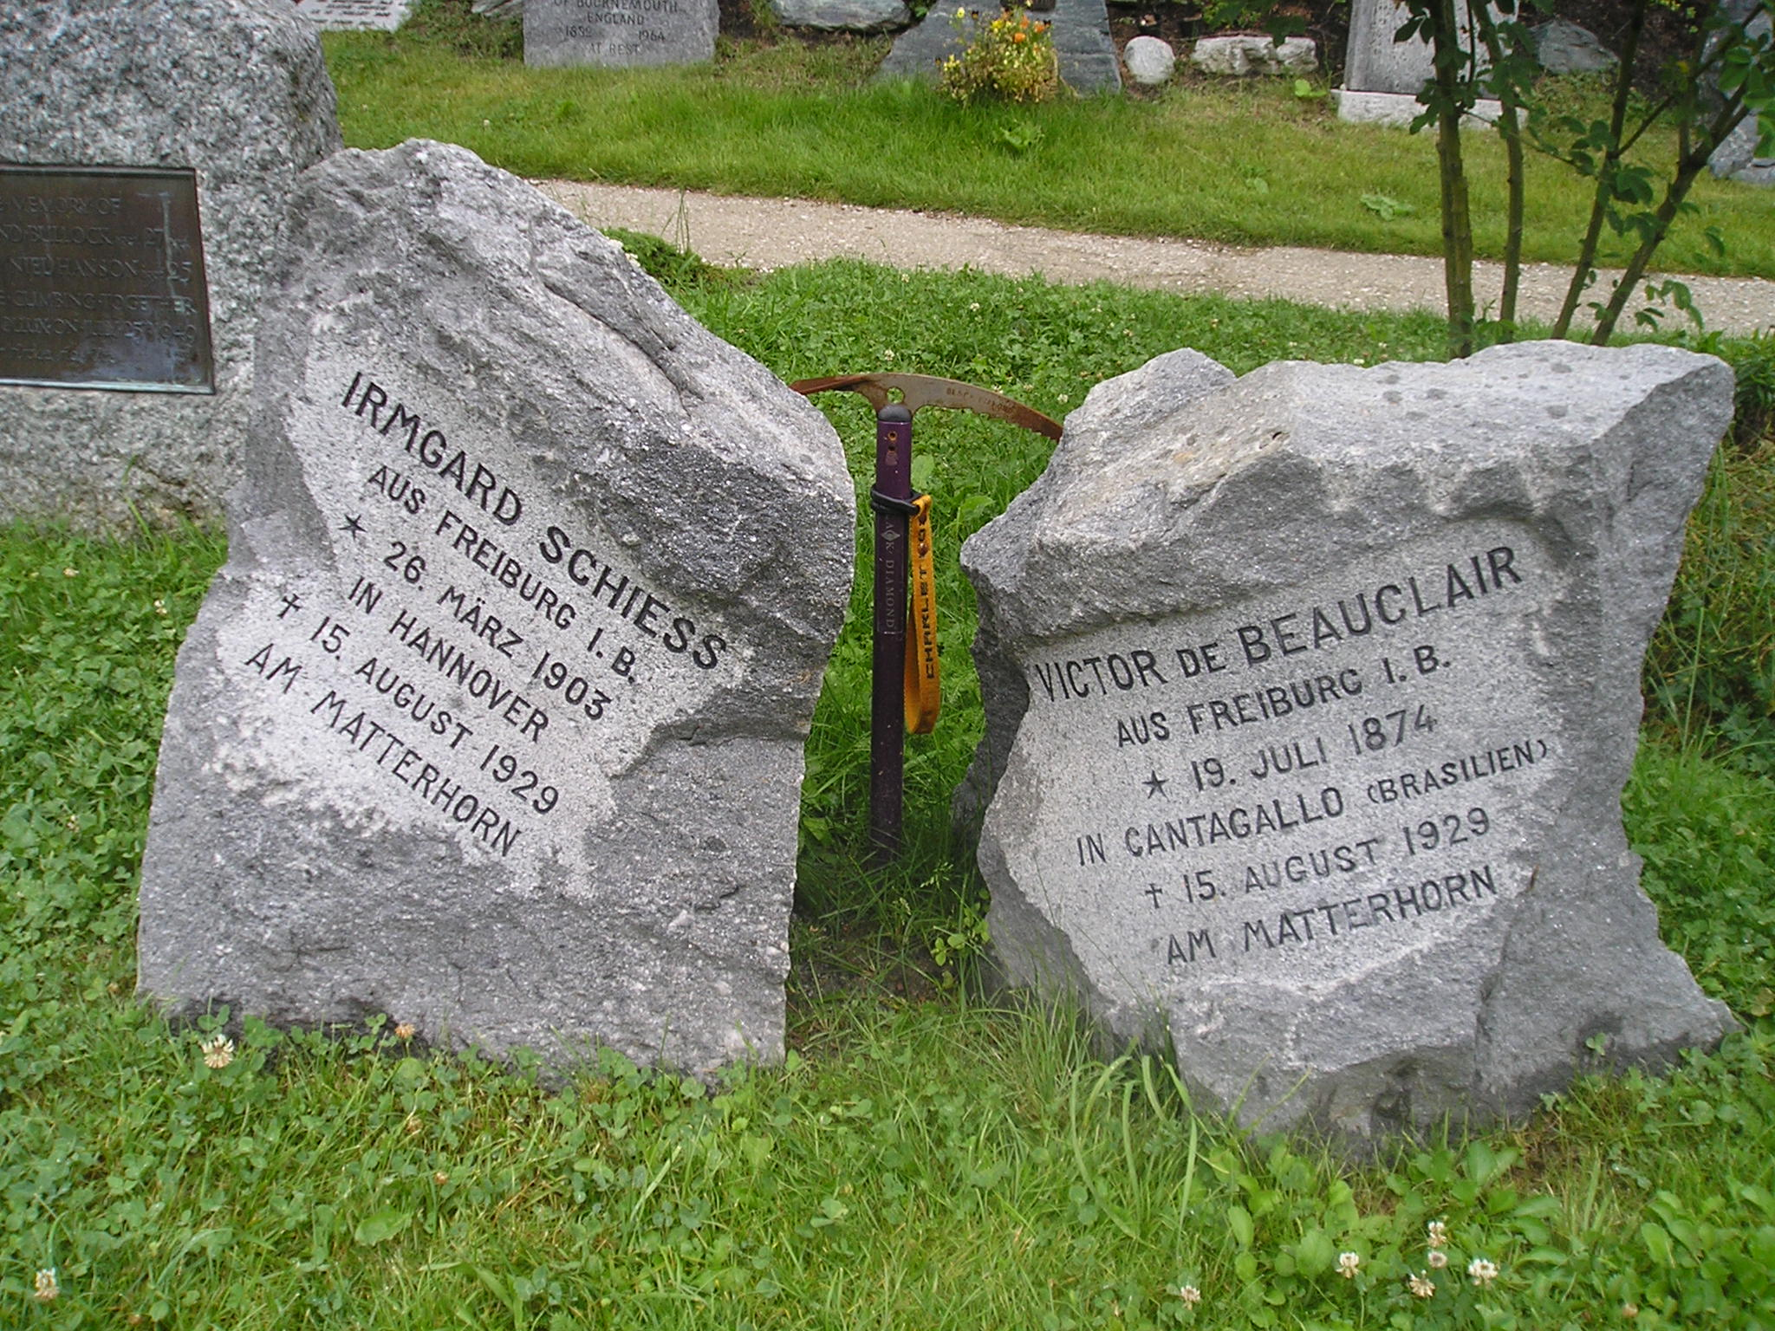
Hodně odvážlivců má svoji památku na hřbitově v Zermattu

Slide 8
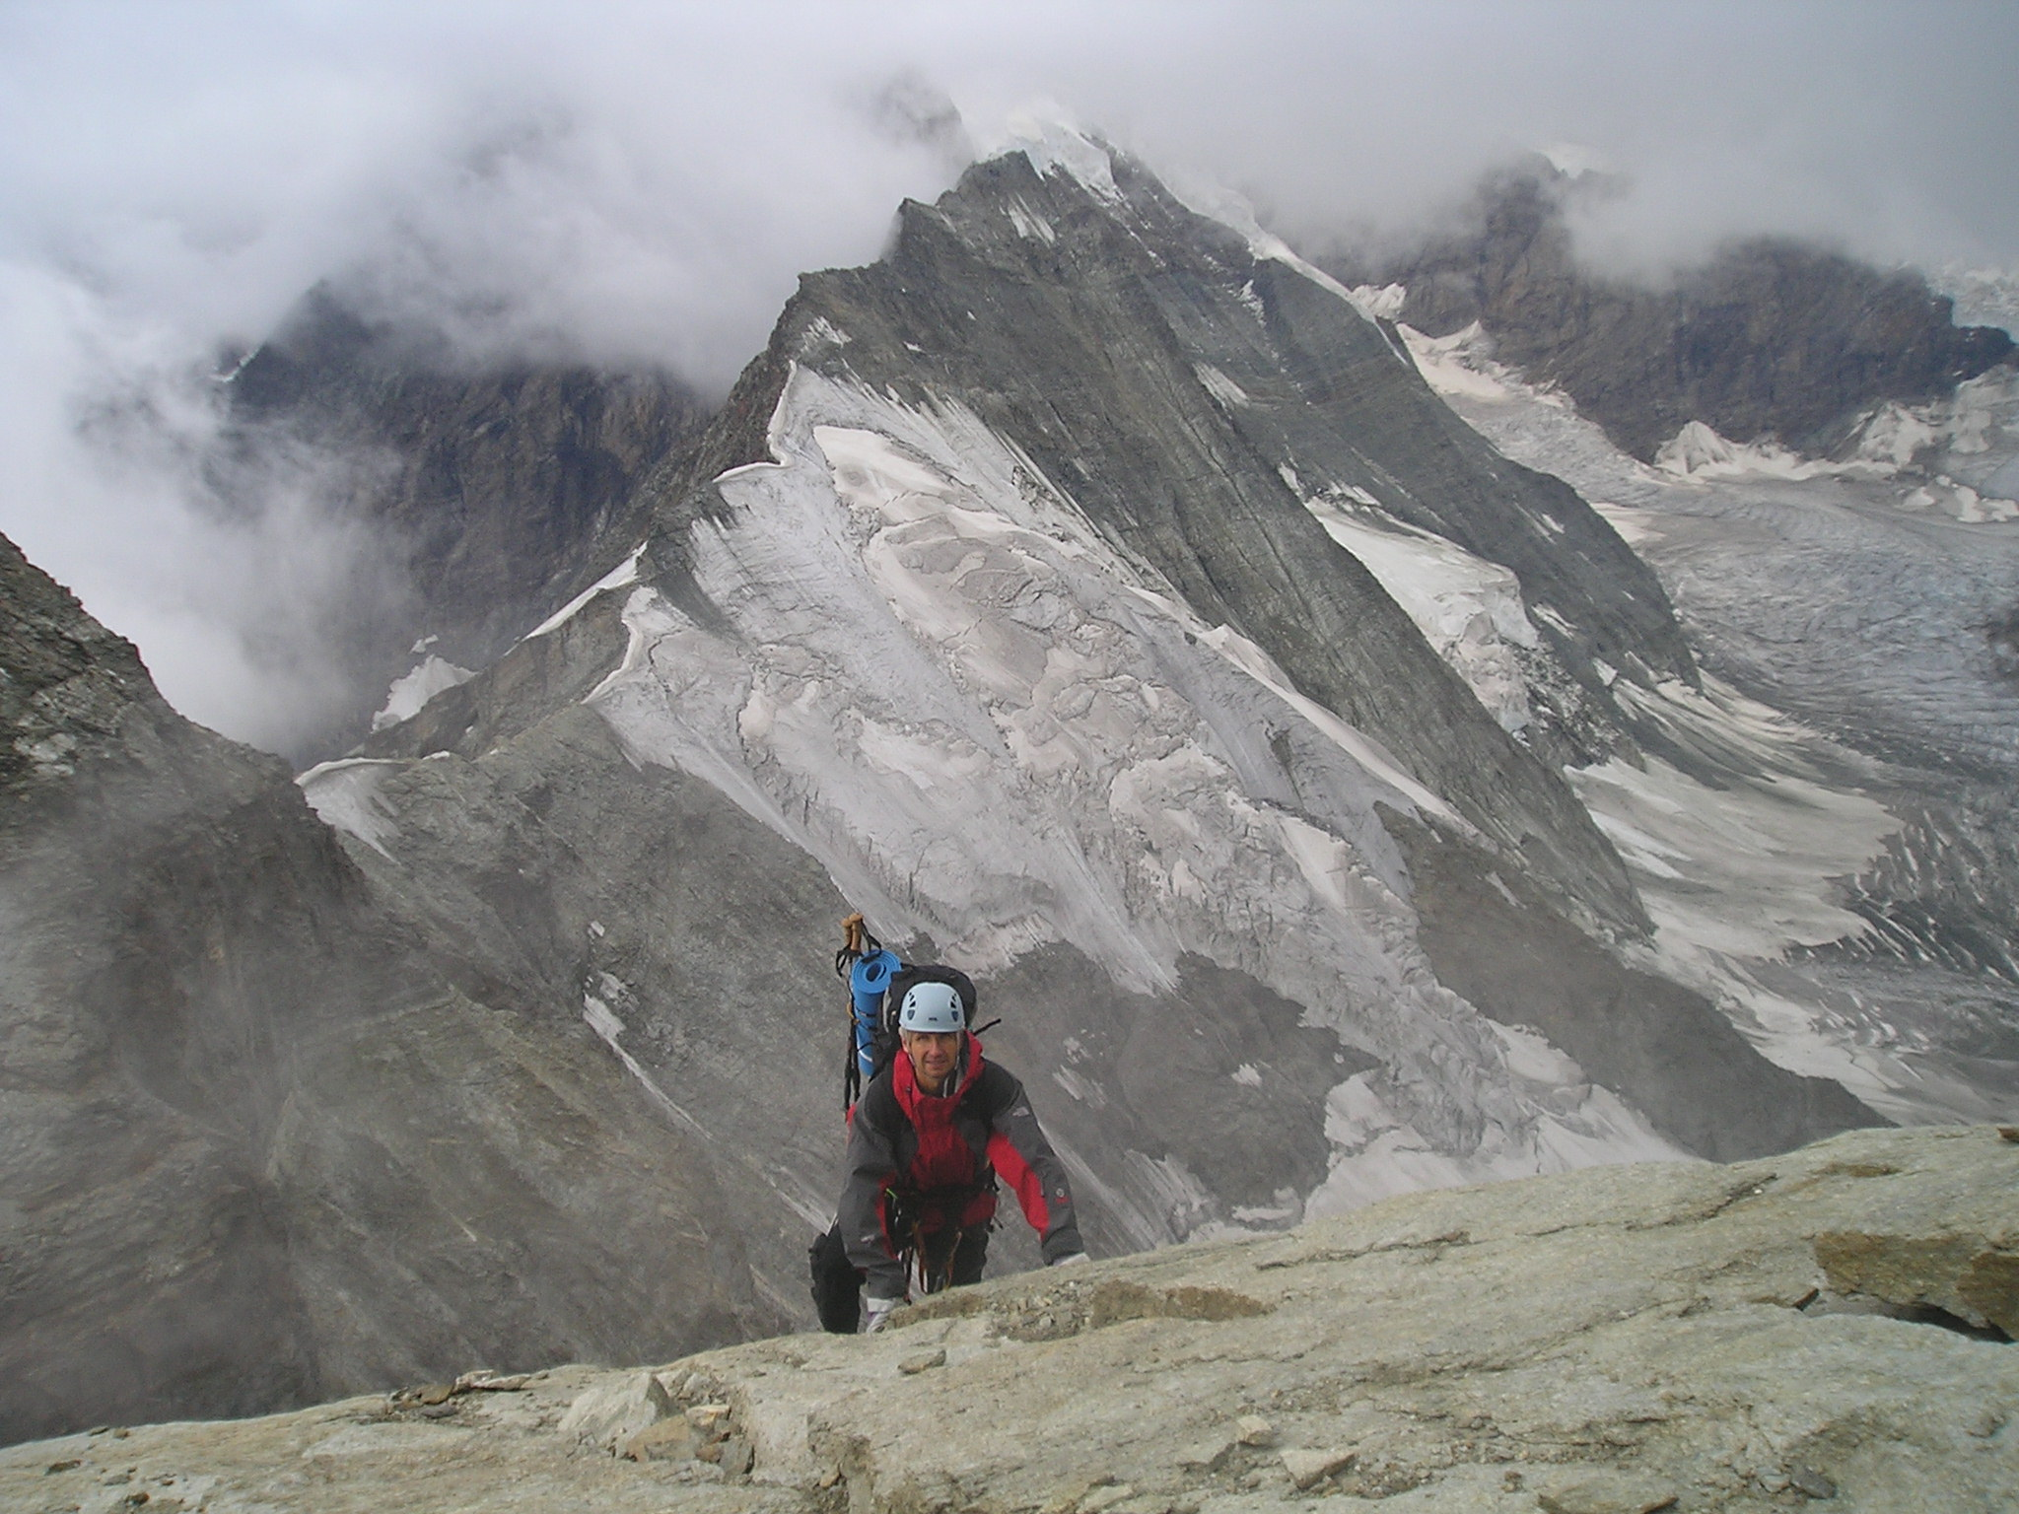
Nástup do horní části stěny

Slide 9
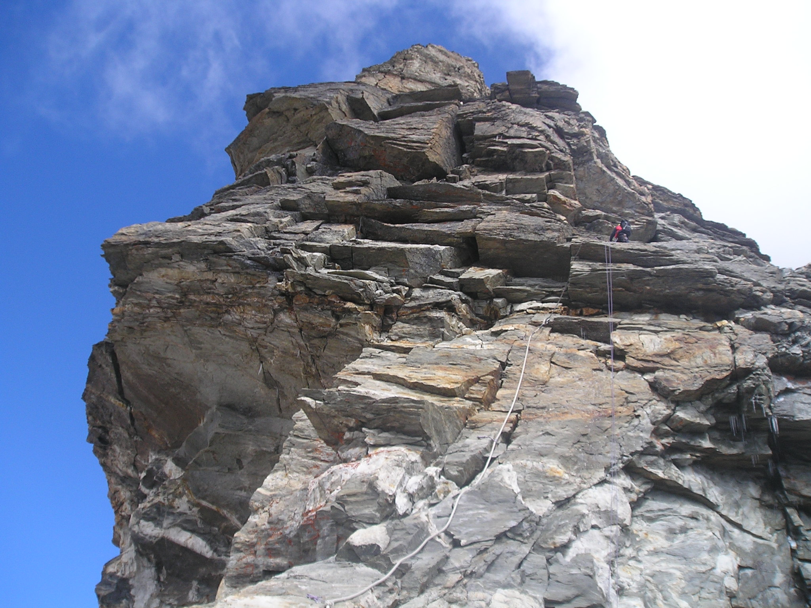
Skalní prahy v horní části stěny

Slide 10
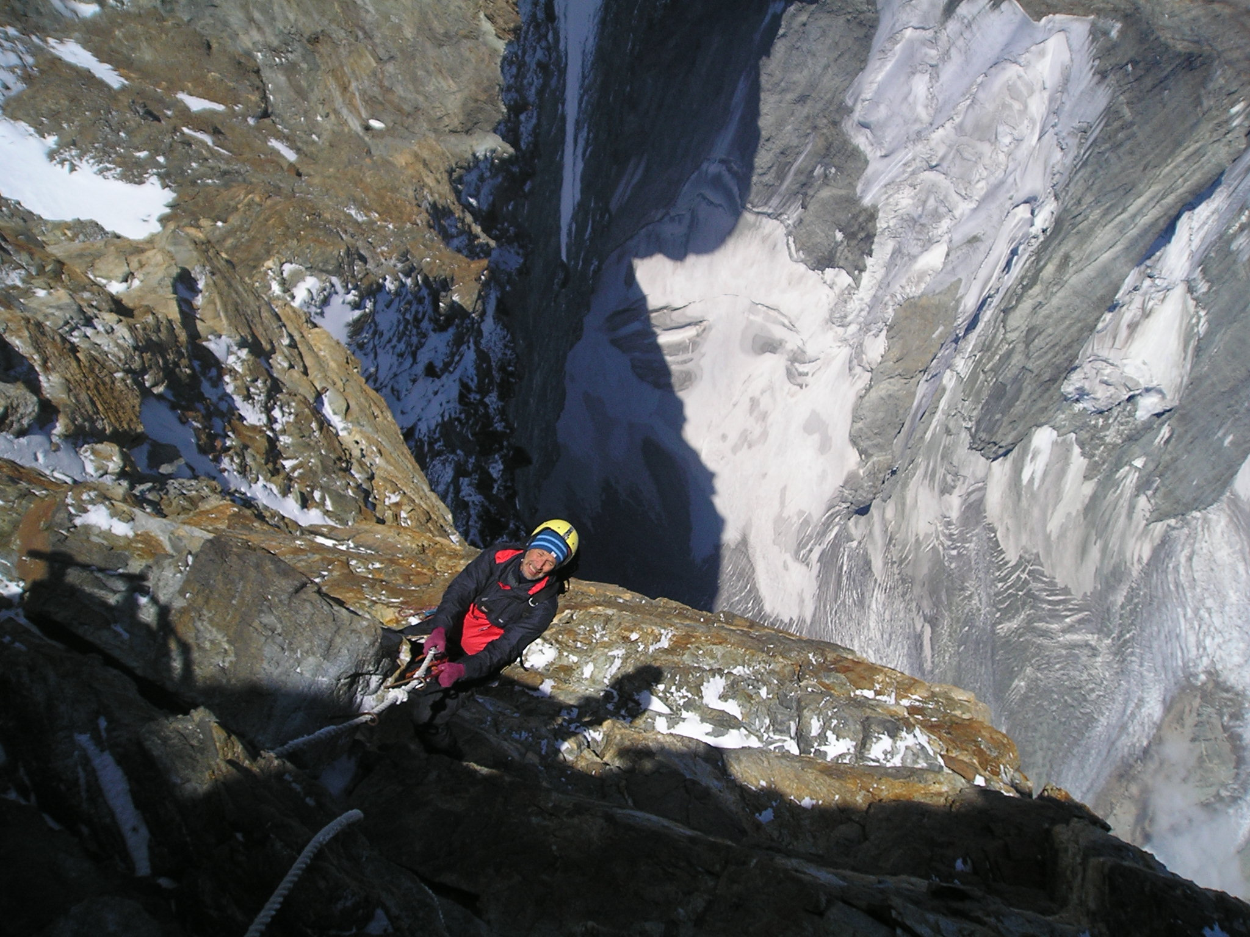
Výstup „Lvím hřebenem“ z italské strany

Slide 11
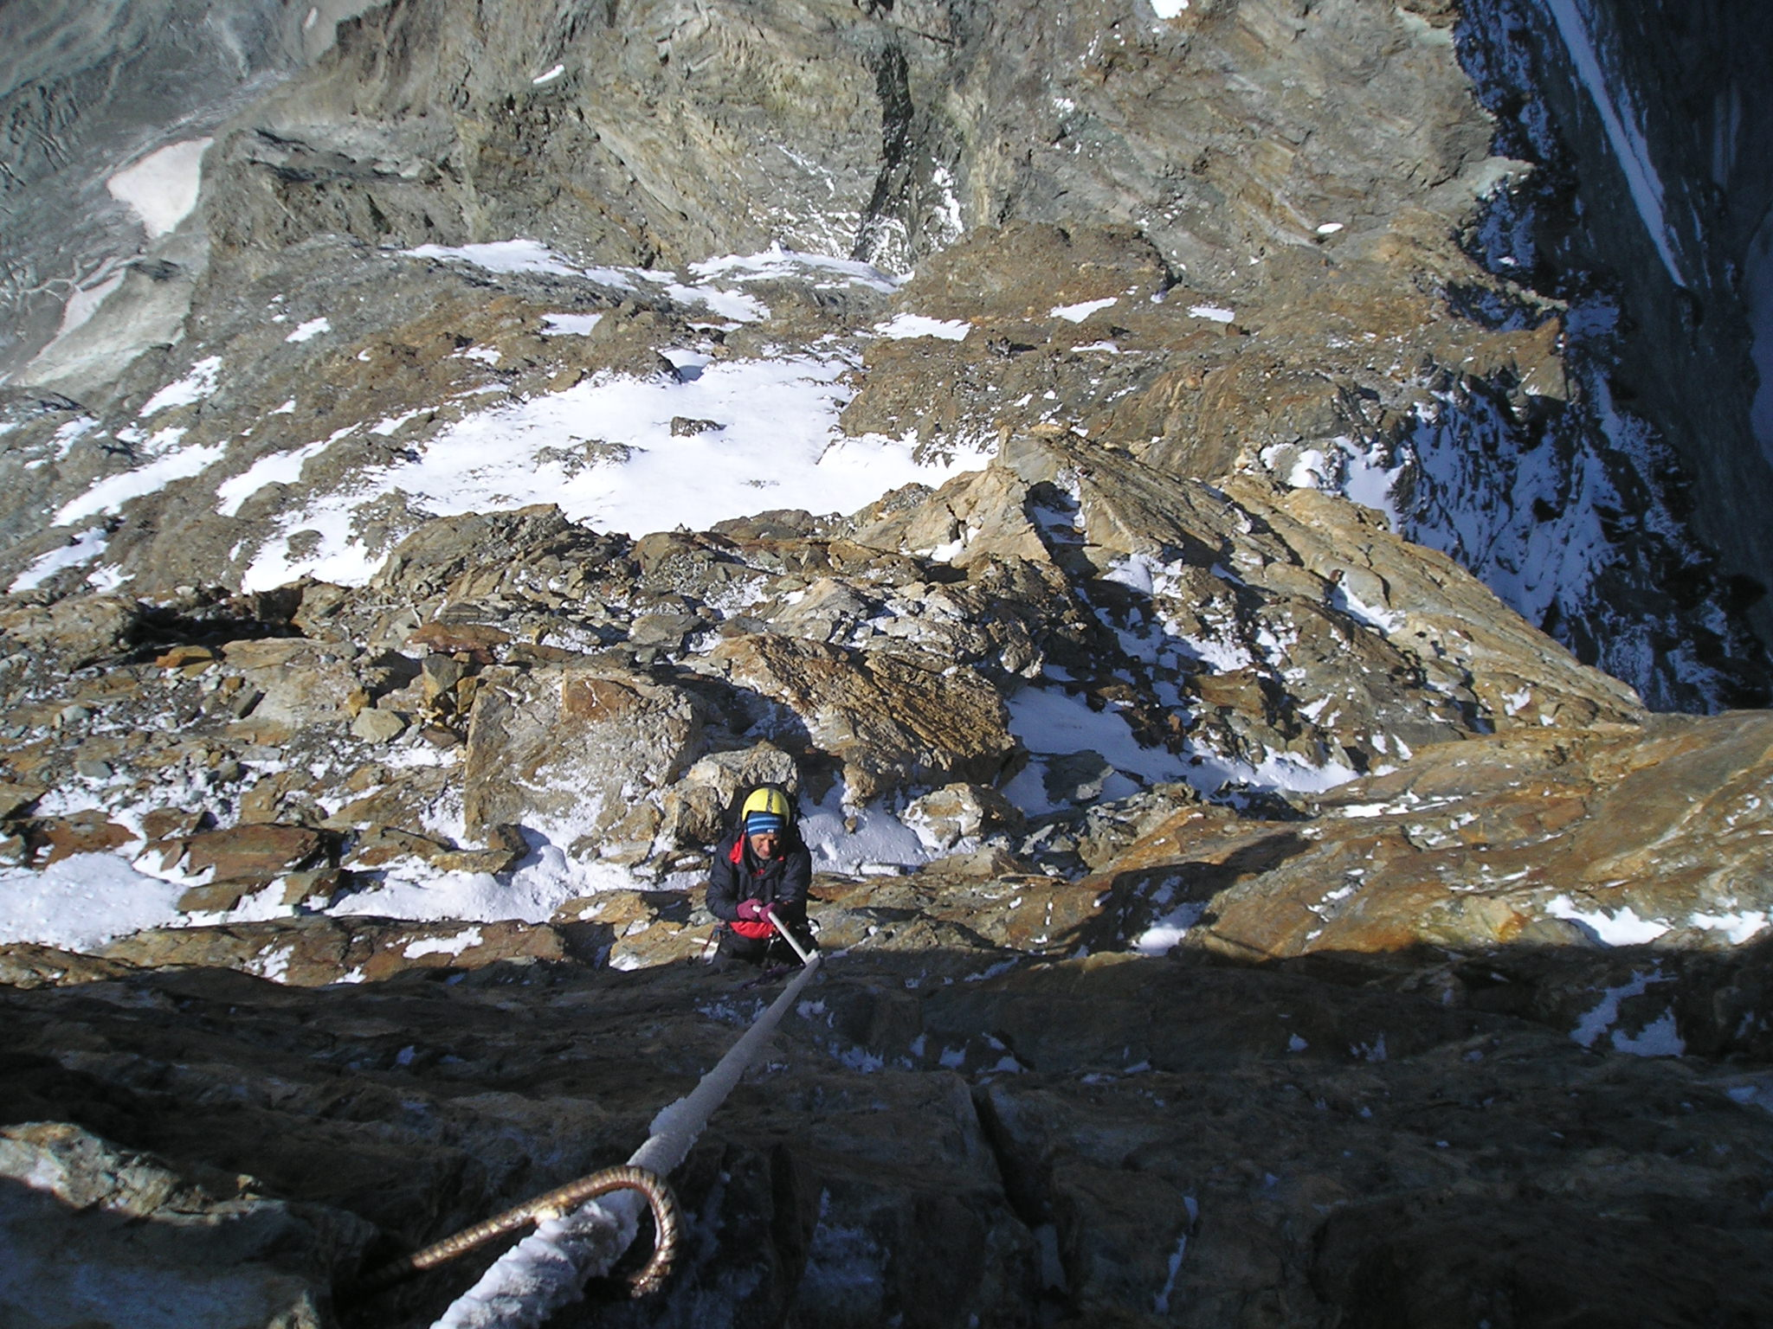
Vrcholové partie hřebene

Slide 12
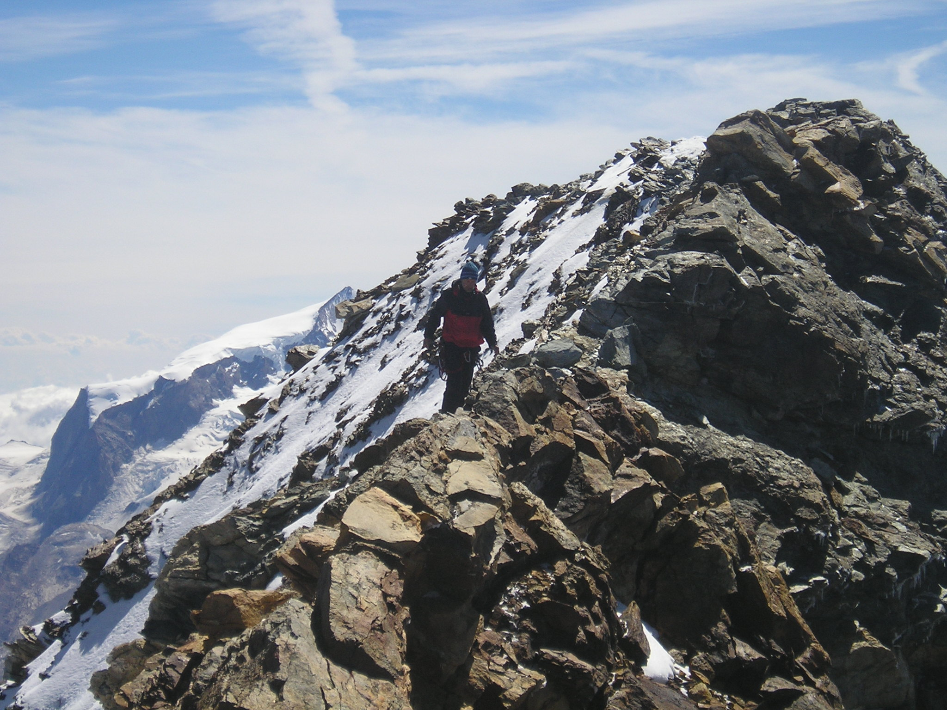
Hřeben mezi italským a švýcarským vrcholem

Slide 13
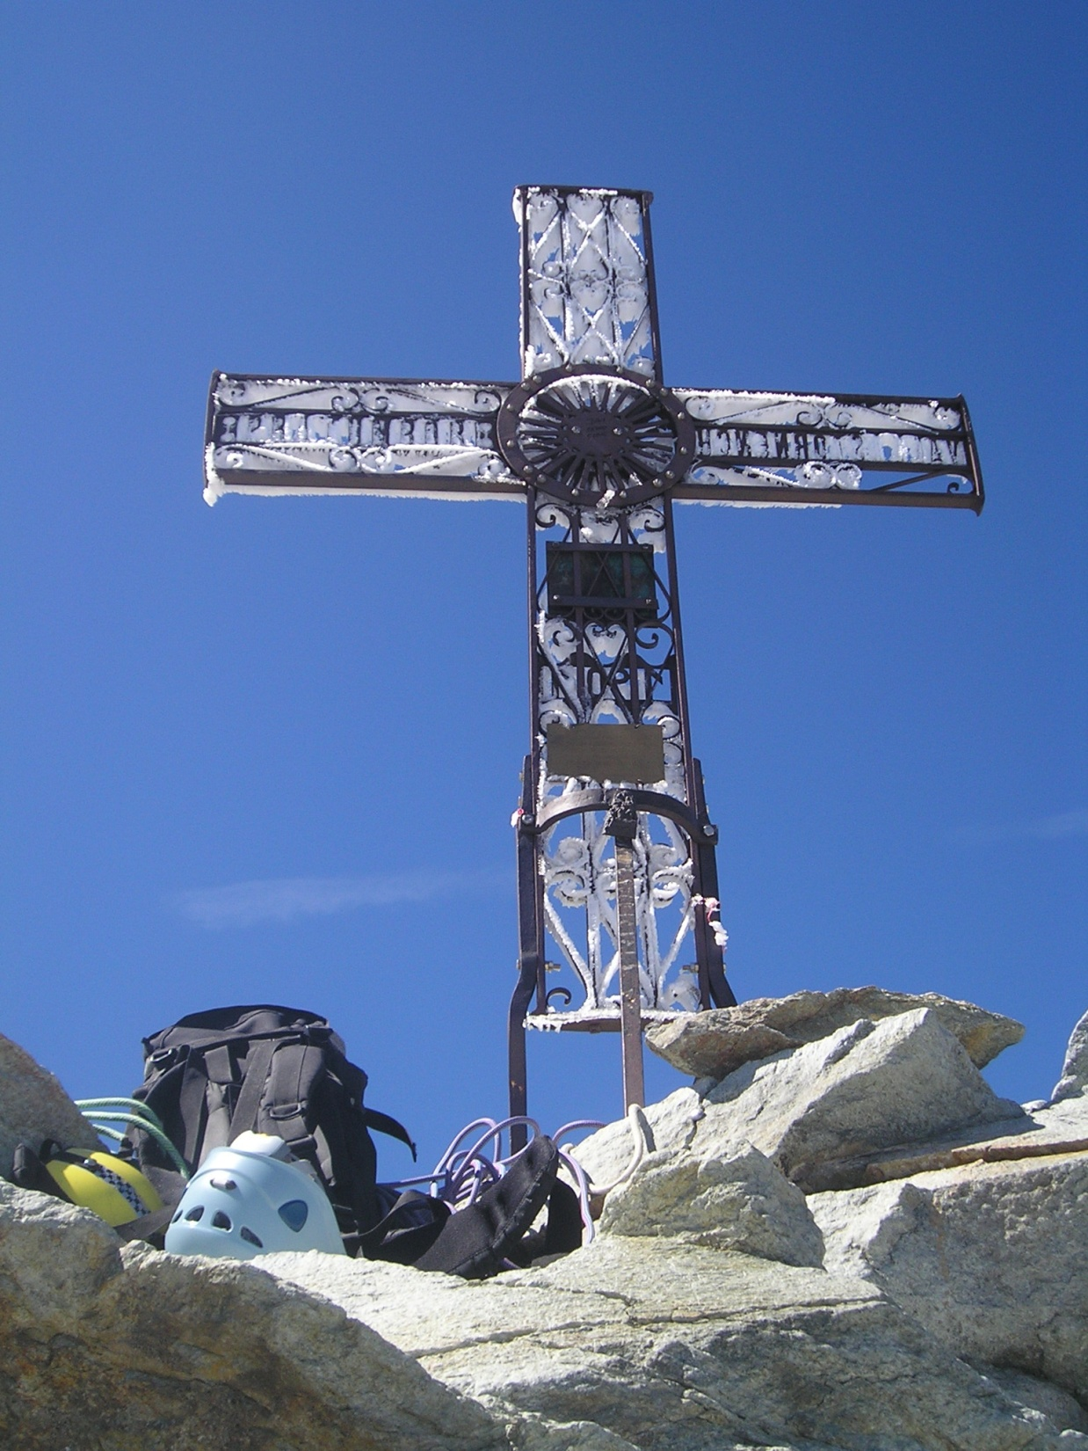
Kříž na vrcholu italském

Slide 14
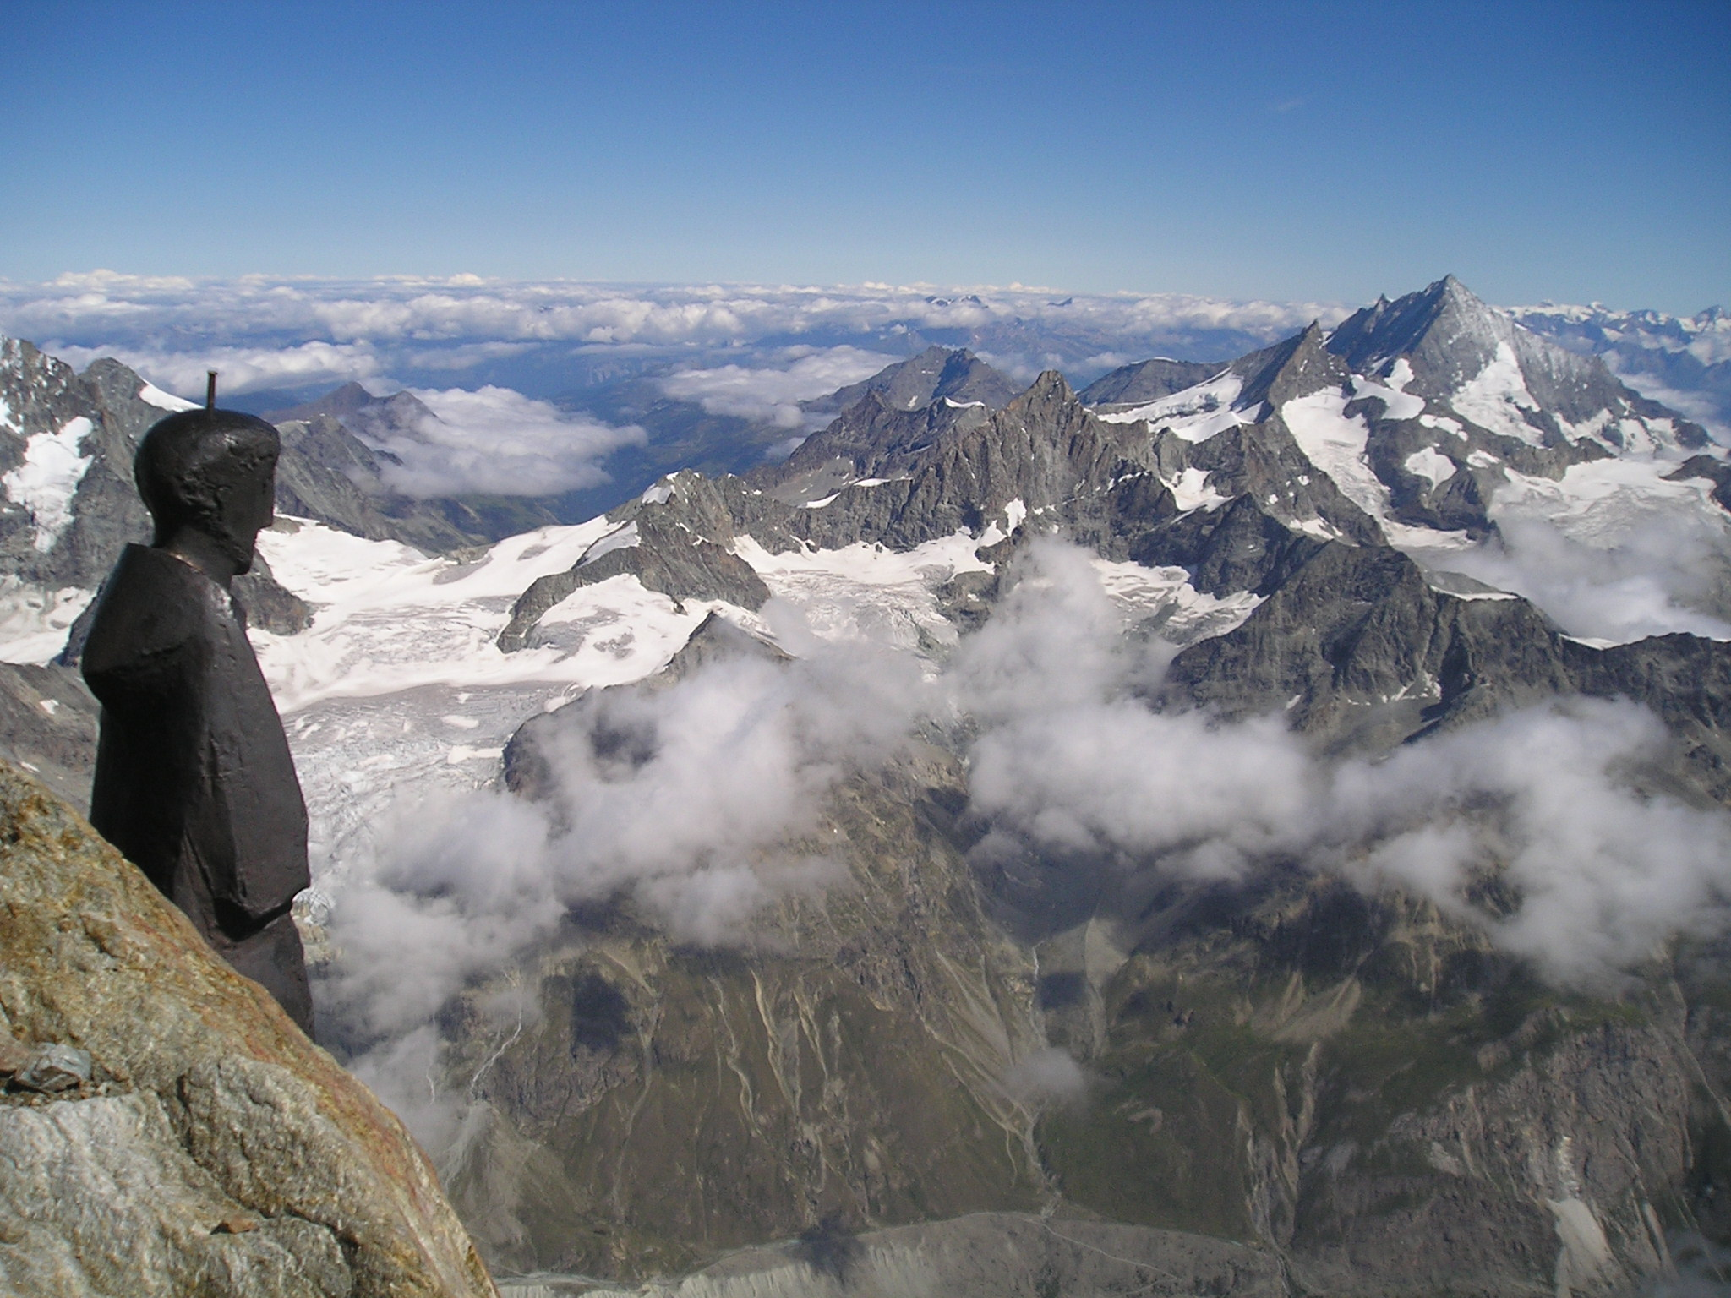
Madona na vrcholu švýcarském

Slide 15
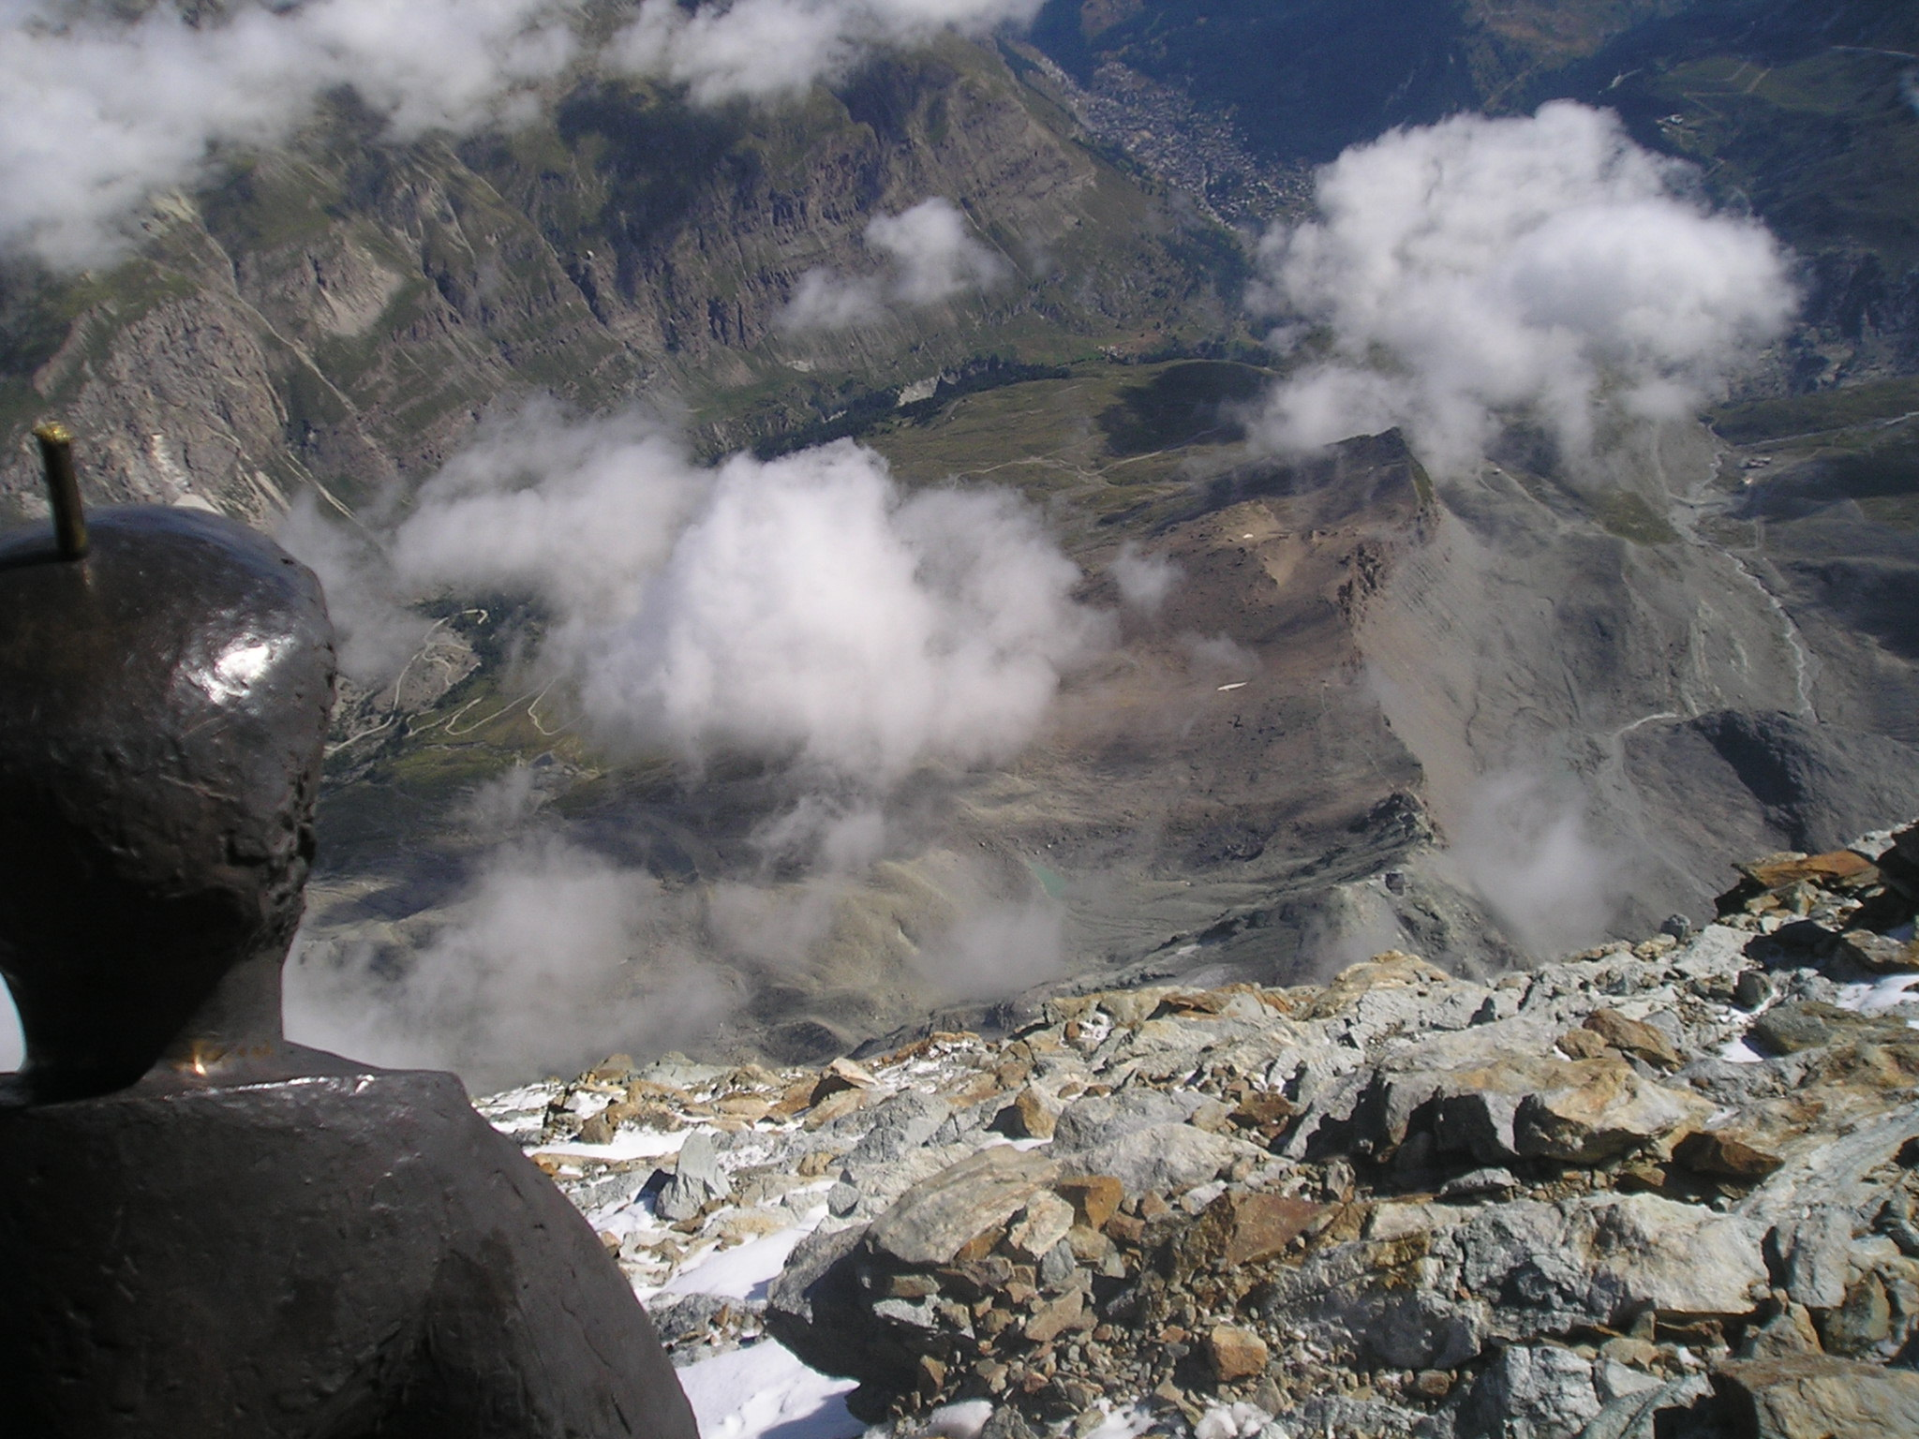
Pohled do Švýcarska, úplně dole Zermatt

Slide 16
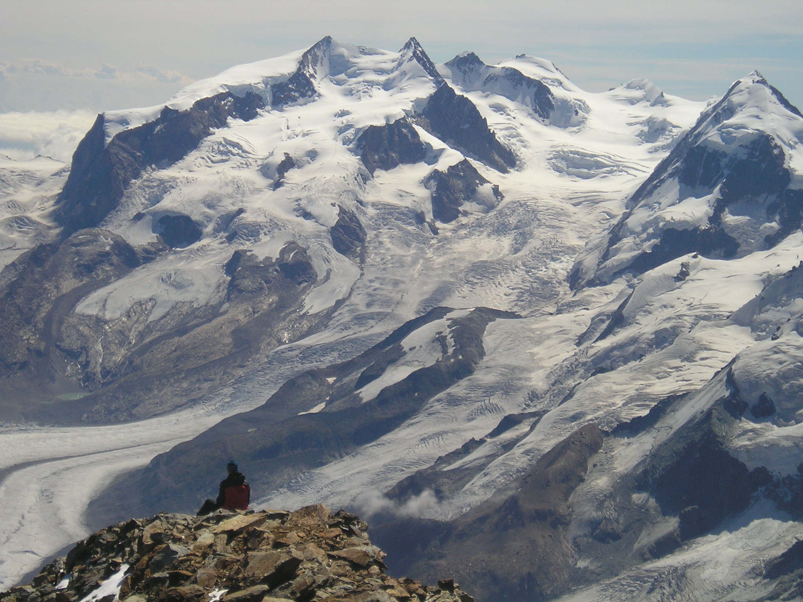
Masív Monte Rosa, druhý nejvyšší vrchol Alp

Slide 17
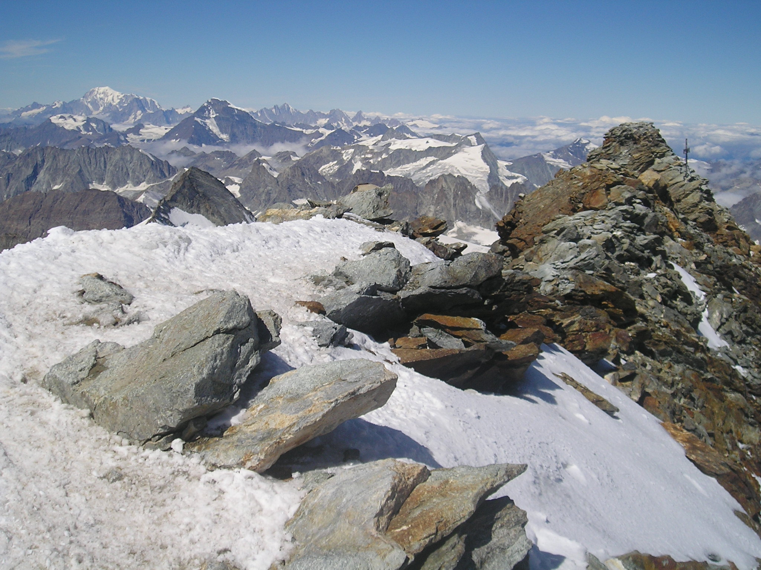
Vrcholový hřeben, v pozadí italský kříž

Slide 18
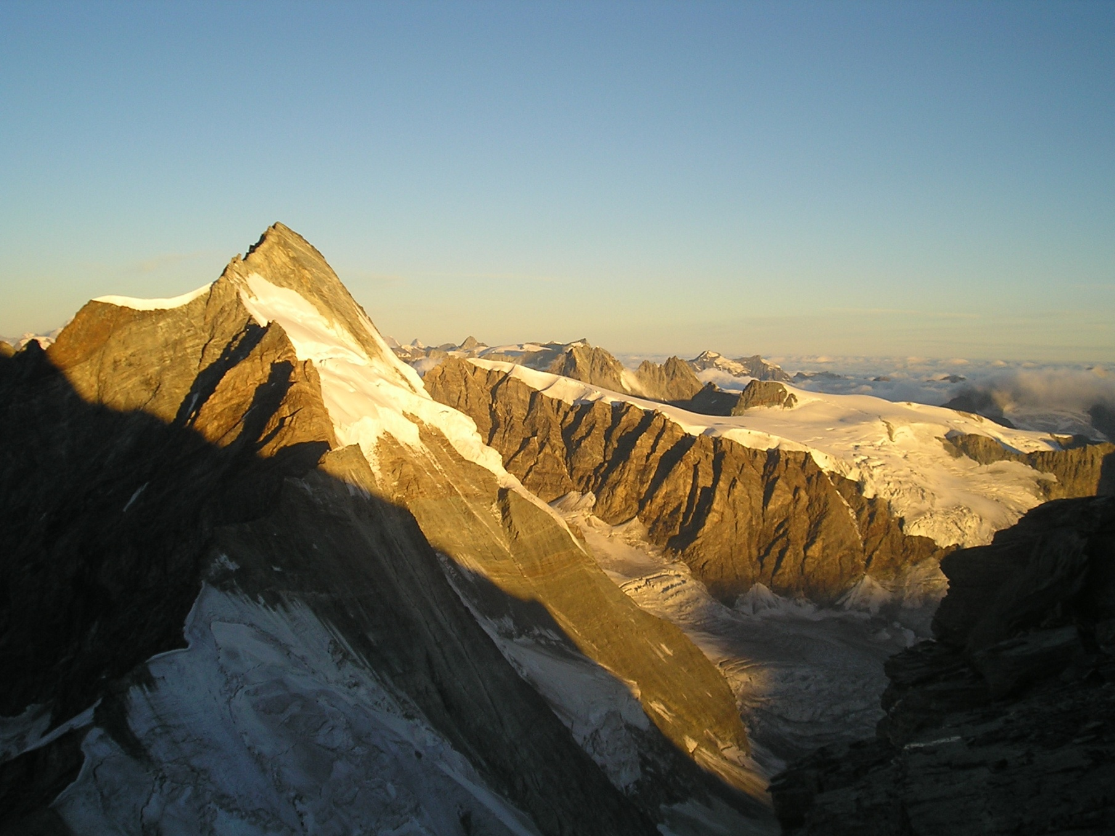
Večer na Carrelově chatě (3835 m.)

Slide 19
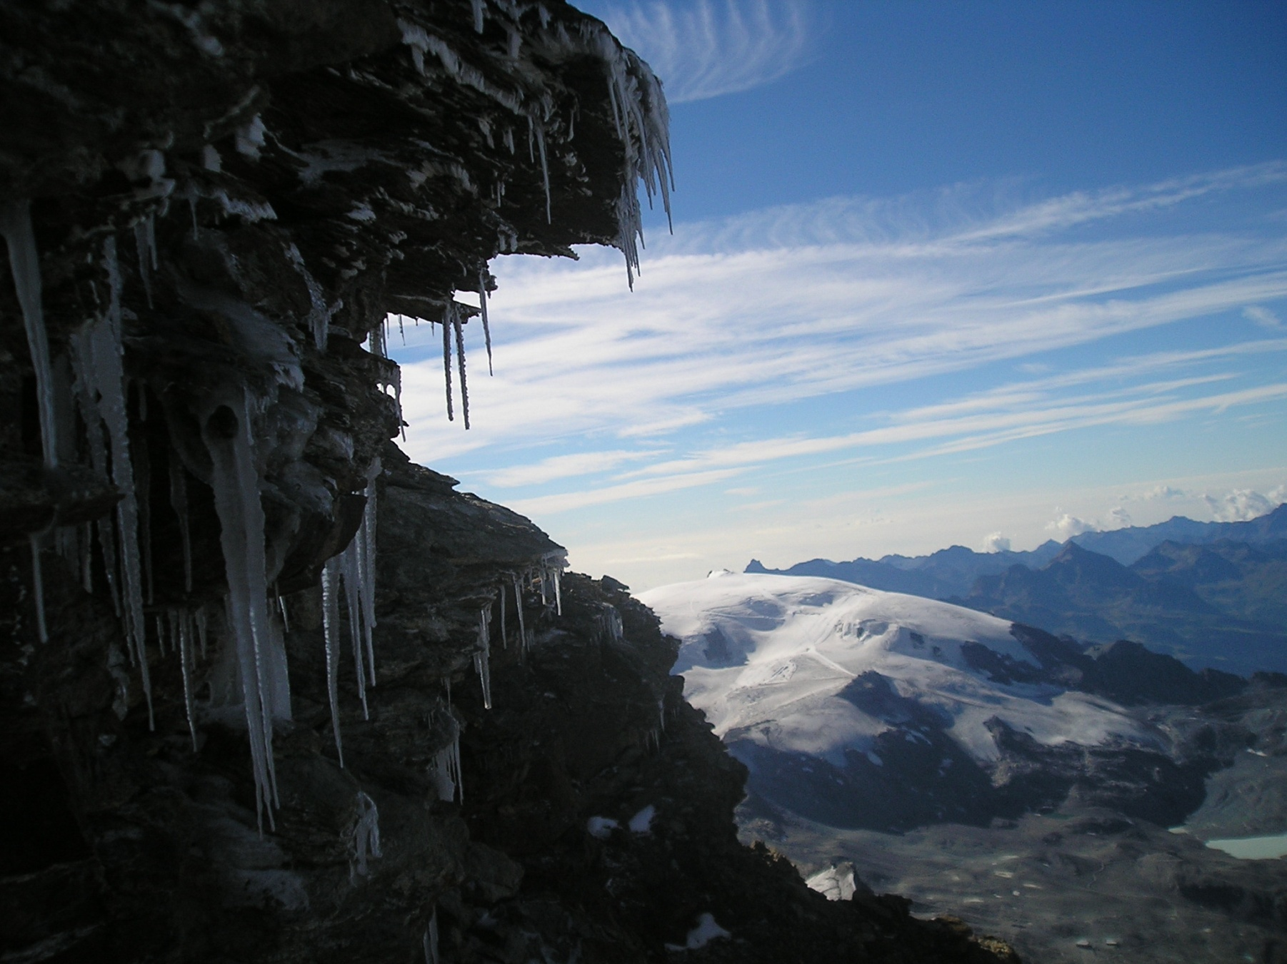
Ve 4 000 m je přes den teplo, ale v noci hodně pod nulou

Slide 20
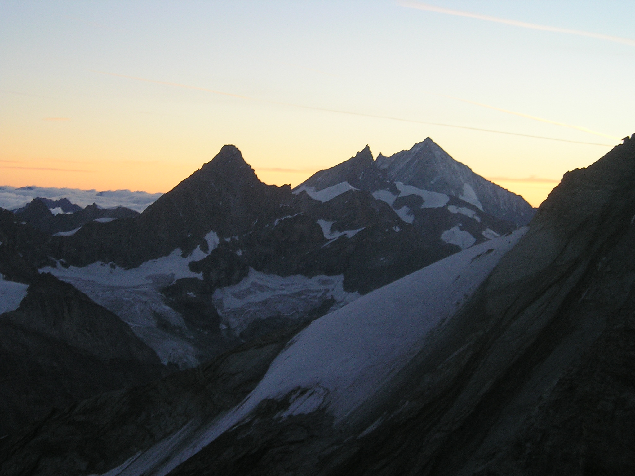

Slide 21
Použité zdroje:
Obr.1: Soubor:Matterhorn-EastAndNorthside-viewedFromZermatt landscapeformat.jpg. In Wikipedia : the free encyclopedia [online]. St. Petersburg (Florida) : Wikipedia Foundation, [cit. 2011-05-03]. Dostupné z WWW: http://cs.wikipedia.org/wiki/Soubor:Matterhorn-EastAndNorthside-viewedFromZermatt_landscapeformat.jpg podle podmínek Svobodné licence GNU
Všechny ostatní fotografie: Archív autora

